Slide 1
25 Novembre – journée internationale contre les violences à l'égard des femmes

Slide 2
Comment cette journée fut créee
En 1999, sous les auspices des Nations Unies, le 25 Novembre a été déclaré journée internationale contre les vioences à l'égard des femmes. Son histoire commence en Amrérique Latine et le 25 Novembre fut choisi pour commémorer l'anniversaire de la mort des 3 soeurs Mirabals en Republique Dominicaine dans les années 1960. Ces femmes étaient politiquement actives et devinrent un symbole de la résistance contre le dictateur. Les soeurs Mirabals sont devenue un symbole contre les préjugés et les stéréotypes liés au genre. Depuis 2001, le 25 Novembre de nombreux pays commencent une campagne intense de 16 jours contre la violence faite aux femmes , qui généralement dure jusqu’au 10 décembre – La journée international des droits de l’Homme

Slide 3
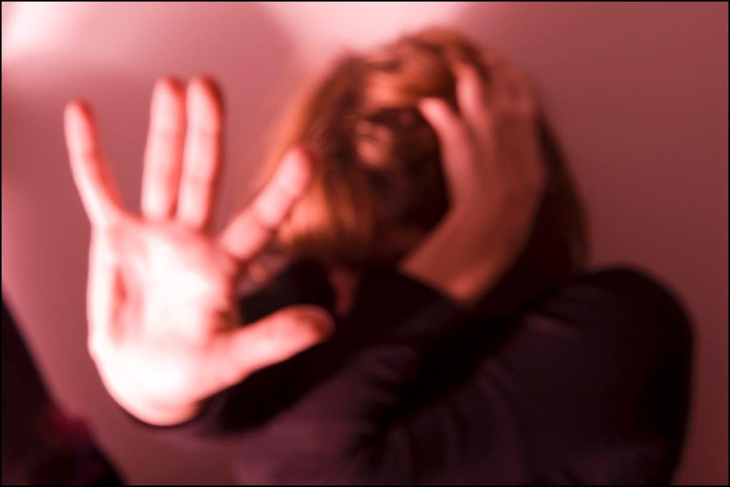
Le thème des violences à l’égard des femmes a été progressivement discuté publiquement. Les ONG jouent un rôle important, en particulier le mouvement féministe. La violence à l’égard des femmes, conformément à la Déclaration des Nations Unies, fait référence à « tout acte de violence sexiste , qui entraine des préjudices ou souffrances physiques ,sexuels ou psychologiques aux femmes, y compris la menace de tels actes ou coercition ou restriction des libertés dans la vie publique ou privée ».

Slide 4
Des conditions économiques difficiles, le chômage et un manque d’aide de la part de l’état dans beaucoup de cas, ne permettent pas aux femmes de quitter leur partenaire. Sans même parler de l'impact sur la croissance et la santé mentale des enfants.
Cette forme de violence se produit quelque soit la situation financière, les relations, la foi ou les origines.
Selon une étude du conseil de l'Europe, jusqu'à un quart ou un cinquième des femmes adultes en Europe était, au moins une fois dans leur vie exposées à des violences physiques par un partenaire.
Cependant, il est difficile ou presque impensable pour beaucoup d'entre elles de parler de leurs problèmes en public, les femmes s'auto-blâme souvent.

Slide 5
POURQUOI PARTIIPER à UNE CAMPAGNE GLOBALE?
Les violences envers les femmes sont un problème social sérieux qui nous concerne tous.
La libération personnelle des femmes n'est pas entendue.
Le degré de tolérance envers ces violences dans notre société reste très élevé.
Il y a un manque grave de services spécialisés pour les femmes victimes de violence dans le cadre de leur relations intimes.
En comparant les recommendations internationales avec la situation actuelle en Slovaquie, il est clair que les représentants du gouvernement slovaque doivent honorer les engagements qu'ils ont pris dans les documents et conventions internationaux et nationaux.

Slide 6
AIDE AUX FEMMES :
- Les femmes doivent sentir que la violence n'est pas que leur problème, mais que c'est un problème pour tout le monde. Elles doivent sentir que la société entière s'intéresse à ce problème.
- D'après les recommandations du Conseil de l'Europe, chaque pays devra avoir au moins une assistance téléphonique nationale pour les femmes victimes de violences. Cette assistance devra fonctionner 24 heures par jour, 7 jours par semaine, devra être gratuite, devra opérer au niveau national et devra fournir un soutien suffisant aux femmes de toutes les régions du pays.

Slide 7
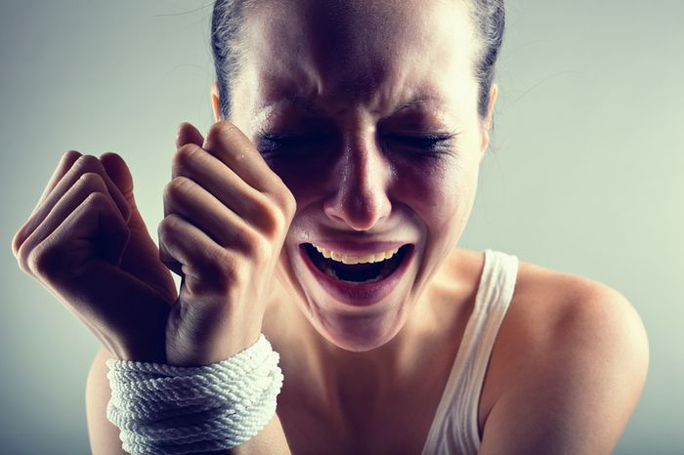
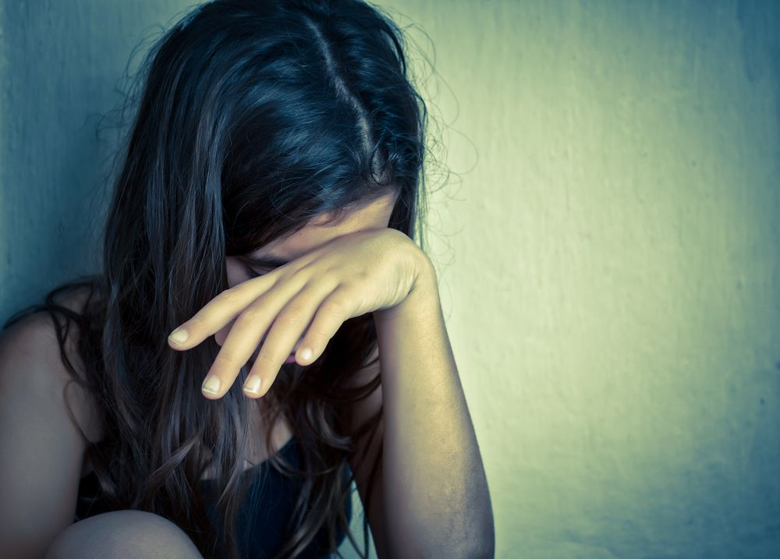
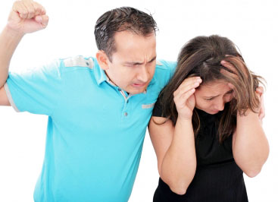

Slide 8
Merci de votre attention.
Zuzana Kimáková

